Slide 1
Norsko za 2. světové války

Slide 2
Opakování z minula
Norsko má za cíl zůstat neutrální, vzhledem k prioritnímu zahraničnímu obchodu
Během první světové války se to daří, pro Norsko ale velký ekonomický problém, velká nezaměstnanost
S ekonomickými problémy souvisí větší angažovanost dělníků – posilující postavení Arbeiderpartiet
Norská ekonomika měla bonus ve formě velmi laciné elektřiny z vodních zdrojů, ty byly ale často ve vlastnictví zahraničních firem
Velká hospodářská krize zvýšila nezaměstnanost až ke 40%
V roce 1935 Ap ve vládě, začíná posilovat armádu, a chce zachovat neutralitu

Slide 3
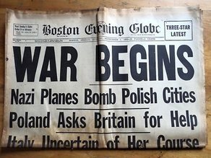
Norsko v předvečer války
I přes sílící napětí v Evropě Norsko stále prosazuje vlastní neutralitu
Norsko má před vypuknutím války čtvrtou největší námořní flotilu
Po začátku války bylo Norsko považováno za strategického partnera – svojí flotilou mělo zásobovat Velkou Británii, která byla pro vedení války závislá na dovozu surovin ze zahraničí, Spojenci se snažili během roku 1939 přesvědčit Norsko, aby vstoupilo do války na straně Spojenců
Norsko podepsalo se Spojenci dohodu o poskytnutí velké části své flotily pro jejich účely
Důležitý partner i pro Německo – Narvik, přístav na severu u Švédska, ze kterého měla do Německa proudit železná ruda (stejně i do Velké Británie)

Slide 4
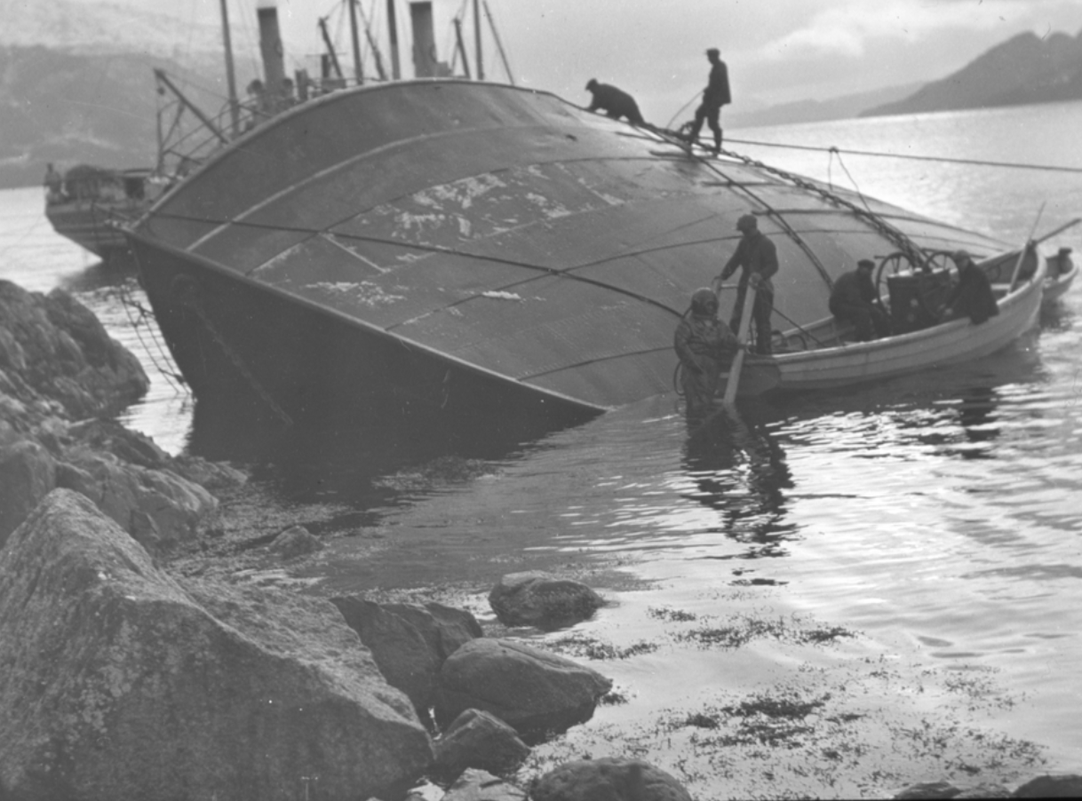
Začátek války
Norsko sice vyhlásilo neutralitu, ale bylo opět v obtížné situaci – tlaky z obou stran
Norsko ale svoji neutralitu chtělo bránit – posilovalo armádu, hlídalo pobřeží – vzhledem k podfinancované armádě ale málo efektivní
Norskými vodami se vozilo železo do Německa, Británie zaminovala norské vody, Spojenci připravovali plán na obsazení Norska a zamezení přepravy železné rudy do Německa (40% železné rudy v Německu bylo z Norska/Švédska) – Operace Stratford – Primárně plán na pomoc Finsku proti SSSR v Zimní válce
V norských vodách dochází ke konfliktům mezi Spojenci a Německem

Slide 5
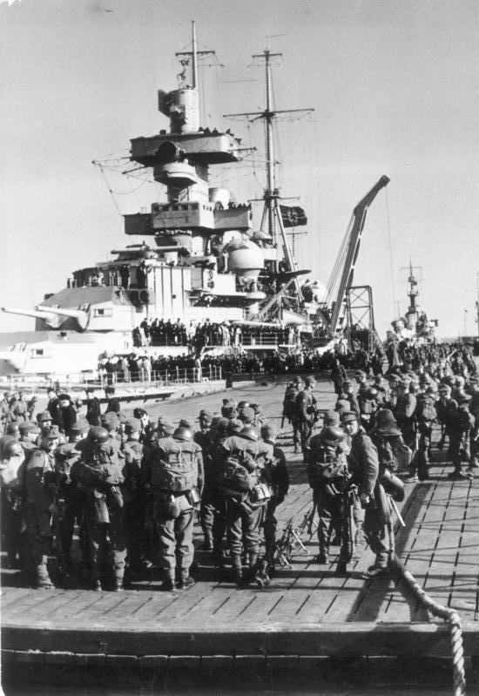
Okupace I.
Vzhledem k zesilujícím bojům mezi Spojenci a Němci v norských vodách byla neutralita Norska vážně poškozena – Norsko by mělo být schopné kontrolovat své neutrální území
Spojenci plánují invazi do Norska, Němci zpochybňují neutralitu Norska a plánují invazi sami, Britové se chystají na obsazení Norska v momentě vylodění Němců…
V noci na 9. dubna dochází k invazi německých vojsk do Norska a Dánska, bez vyhlášení války, útok na pobřežní města, pevnosti a letiště
Německý velvyslanec v Norsku předává norskému ministru zahraničí Halvdanu Kohtovi ultimátum a žádost o kapitulaci, Norsko odmítá

Slide 6
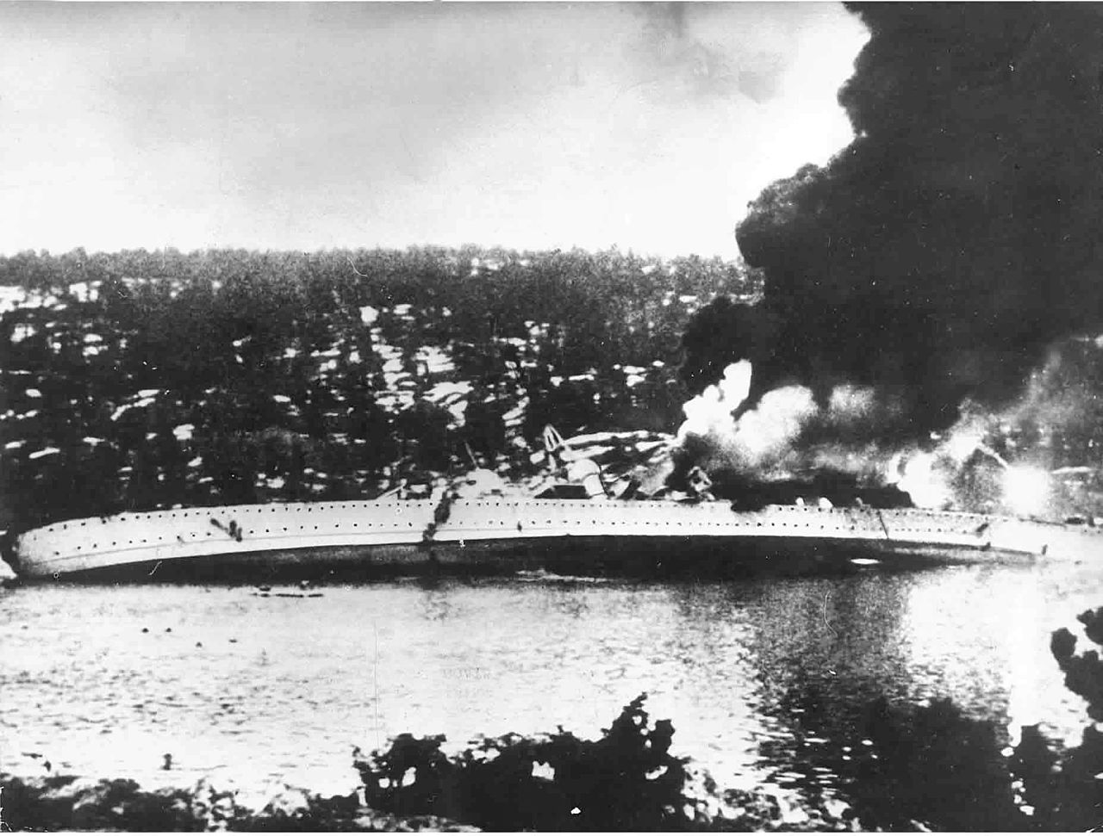
Okupace II.
Norská armáda se pokoušela útok odrazit, ale i přes jisté dílčí úspěchy byla bez šance
Vláda, parlament a královská rodina ale získává prostor k útěku z Oslo
Prchají přes Elverum do Molde, 29. dubna jsou evakuováni do Tromsø, 7. června evakuace do Británie
Norsko kapitulovalo 10. června po těžkých bojích o Narvik, po kterých se Spojenci stáhli z Norska

Slide 7
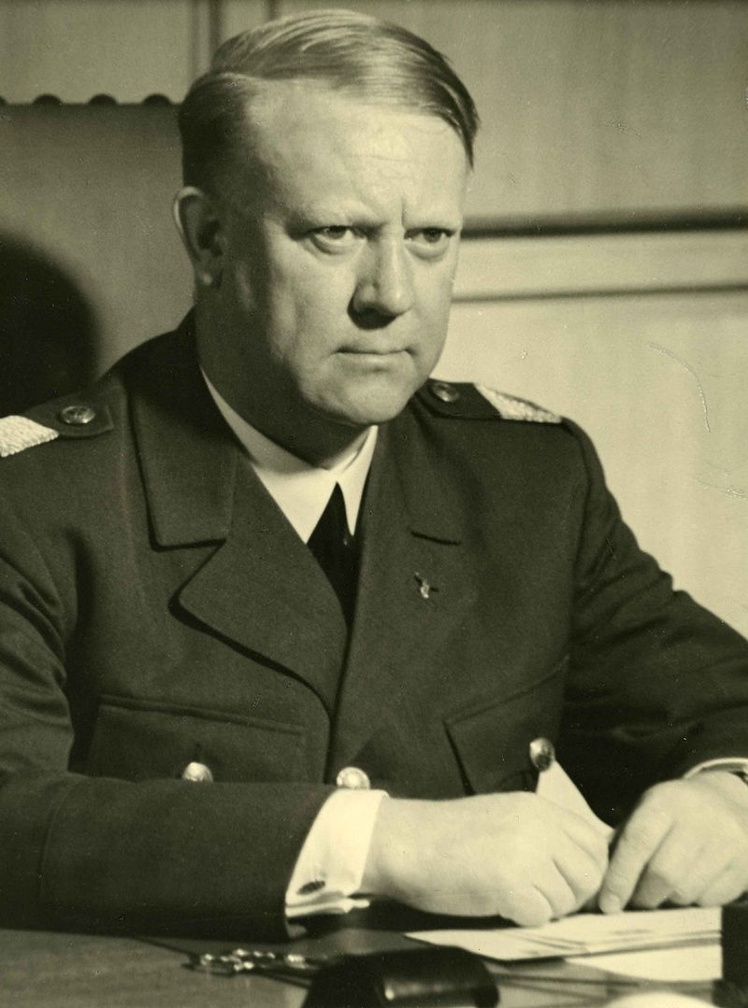
Norsko pod Německou vládou
Vidkun Quisling – předseda strany Nasjonal Samling, fašistické a nacionalistické strany, pod faktickou kontrolou Německa
Quisling se už 9. dubna v rádiovém vysílání NRK prohlásil za předsedu vlády (bez podpory Německa), v následujících měsících dochází k úplnému podřízení Německu
Cenzura, zatýkání, zákaz vlastnění rádia, 400 000 německých vojáků v Norsku
Německo v Norsku buduje velké množství pevností – obava ze Spojeneckého útoku
Přídělový systém, většina potravin okupantům, i alkohol byl na příděl

Slide 8
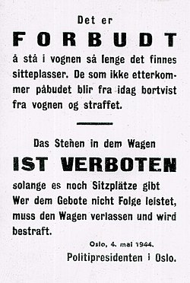
Norsko pod Německou vládou II
Německo okamžitě po okupaci začíná rozšiřovat těžký průmysl v Norsku – hlavně hliníkárny, využívání norských elektráren
Němci se v Norsku snažili chovat „diplomaticky“ – ne všechny konflikty byly řešeny silou – spolupráce s norskými firmami
Vzhledem k nutnosti přepravy vojáků po Norsku se stavělo množství železnic – 400 km během války
Navýšení produkce mražených ryb – potřeba zásobovat německ vojáky na více frontách

Slide 9
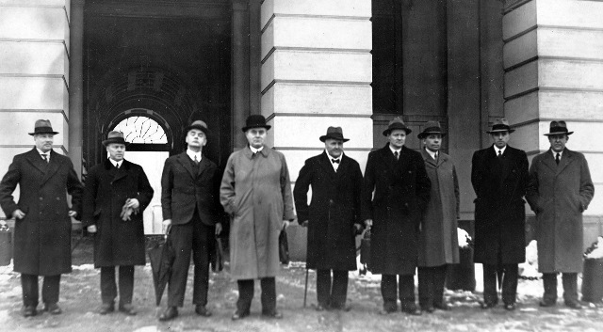
Exilová vláda
Vláda, která v dubnu 1940 utekla z Oslo, se i nadále považovala za legitimní
Kde se usídlí? Londýn nebo Kanada? Strach z okupace Anglie, ministr zahraničí Koht stále prosazuje neutrální politiku, ostatní chtějí být čistě na straně Spojenců, Koht má kancelář několik desítek kilometrů od Londýna ze strachu z bombardování
Norský parlament pod vedením Quislinga požadoval odstoupení krále Haakona, ten odmítá
Předseda vlády Nygaardsvold mění Kohta za Trygve Lie, pozdějšího prvního generálního tajemníka OSN

Slide 10
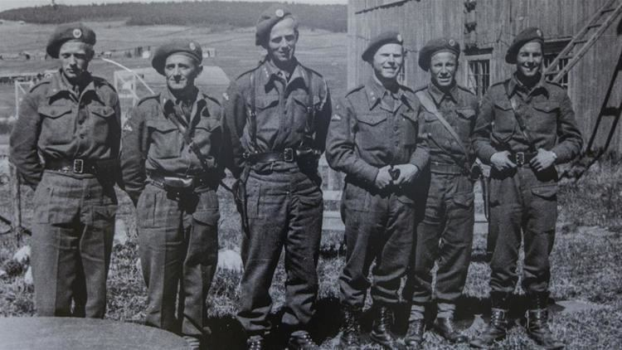
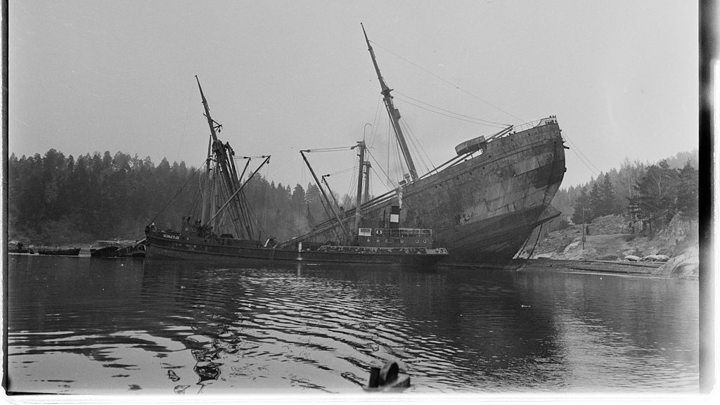
Domácí odboj
Už na podzim 1940 vznikají první odbojové organizace, od 1941 vojenský odboj Milorg a civilní odboj Sivorg
Milorg byl v létě 1941 schválen vládou v Londýně jako část norské armády
Podpora ze strany spojenců – co nejvíc německých vojáků mělo zůstat v Norsku, aby nemohli pomáhat na jiných frontách – materiální pomoc Milorgu od Velké Británie, Británie také několikrát „naznačovala“ invazi do Norska
Odboj pomáhal utíkat pronásledovaným do Švédska, nebyl příliš agresivní ze strachu před Německým terorizováním obyvatelstva
Potopení lodě MS Donau, zničení množství Messerschmittů,
Max Manus

Slide 11
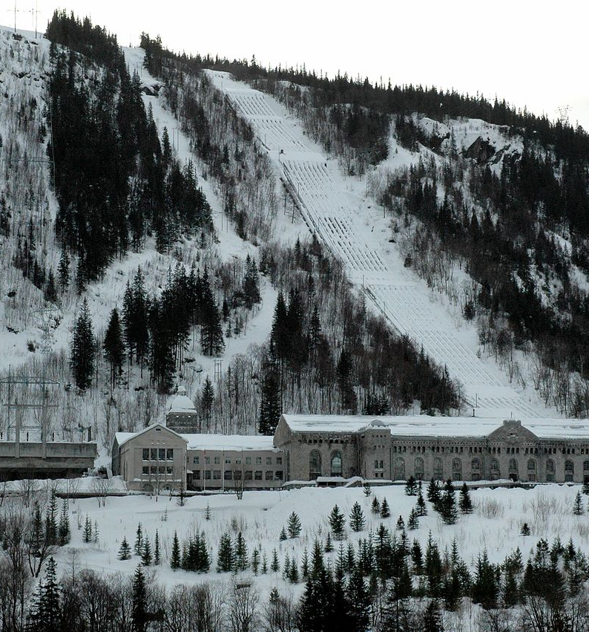
Boj o těžkou vodu
Těžká voda – Dioxid deuteria – Používána v atomových bombách
První komerční elektrárna a výrobna těžké vody na světě – Vemork u Rjukanu – snaha spojenců a zničení továrny na těžkou vodu, aby Hitler nezískal atomovou bombu
Po nezdařeném útoku britských parašutistů se v roce 1943 norští výsadkáři dostali až k továrně, kterou poškodili výbušninami
Po obnovení produkce bombardováno Američany, zastavení produkce těžké vody – Němci chtěli přesunout všechnu vyrobenou těžkou vodu do Německa – Potopení trajektu na jezeře u Rjukanu se 40 t těžké vody a 14 civilisty na palubě.

Slide 12
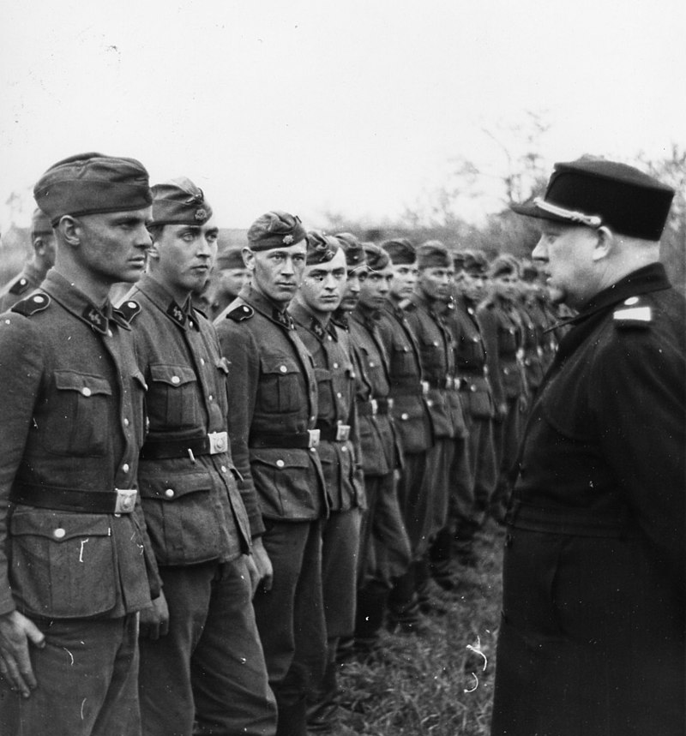
A mnohem více…
Deportace Židů – Leo Eitinger
Norské ženy a němečtí vojáci
Využívání válečných zajatců
Kolaboranti (Knut Hamsun)
Zajatecký tábor na Grini
Norští vojáci ve službáchNěmecka

Slide 13
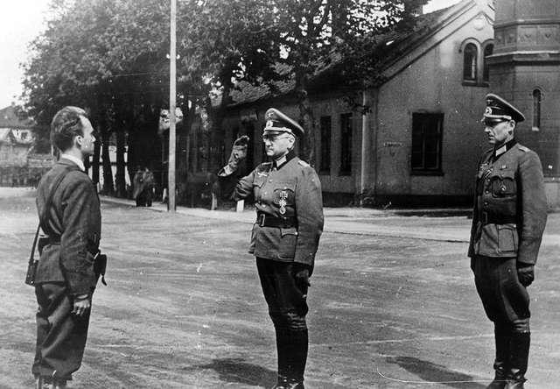
Konec války
Po ukončení války mezi Finskem a SSSR bylo možné zaútočit na Norsko z východu – Němci se stahují a aplikují taktiku spálené země – ničí za sebou vše ve strachu před postupem Sovětů – ti všech nechávají Norsko v rukou západních mocností dle dohody a do Norska příliš nepostupují
Německo kapitulovalo 8. května 1945 – bez velkých bojů v Norsku, odboj získal převahu a začal návrat německých vojáků domů
9. května přilétají první spojenečtí vojáci, 13. května korunní princ Olav, vláda 31. května a král Haakon 7. června při ukončení demilitarizace Němců
6. července vyhlásilo Norsko válku Japonsku…

Slide 14
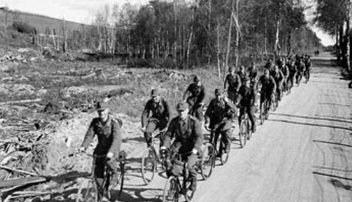
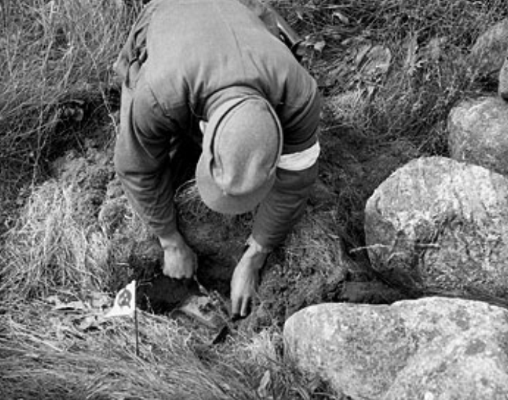
Konec války II
Norsko přebírá velkou část německých zbraní, využívá německé vězně k čištění minových polí (několik set Němců zahynulo)
Zhruba 100 000 válečných zajatců ze SSSR, Polska a Jugoslávie, asistence Švédska při repatriaci Sovětů
Zhruba 15000 Čechoslováků, většina z nich Sudetští Němci, posláni do Německa, zbytek zpět do Československa…
Celkem během války zahynulo více než 10 000 Norů

